Slide 1
«Сравнительный анализ эпидемиологических показателей потребления психоактивных веществ в Краснодарском крае за последние годы»
Ермакова Г.А.
к.м.н., доцент кафедры психиатрии ФПК и ППС ФГБОУ ВО КубГМУ Минздрава России,
Заместитель главного врача по амбулаторно-поликлинической работе государственного бюджетного учреждения здравоохранения «Наркологический диспансер» министерства здравоохранения Краснодарского края

Slide 2
«Наша страна одна из немногих в мире, где в системе здравоохранения действует специализированная наркологическая служба. Конечно же, нужно её поддерживать, внедрять самые современные лечебные технологии».
В.В. Путин заседание Президиума Государственного совета 06.2015 г.

Slide 3
Число наркологических диспансеров и стационаров
 | Диспансеры |  |  |  | Стационары
 | 2020 |  | 2021 |  | 2020 | 2021
 | Всего | В т.ч. со стационаром | Всего | В т.ч. со стационаром
РФ | 77 | 75 | 76 | 74 | 8 | 8
ЮФО | 6 | 6 | 6 | 6 | - | -
Республика Адыгея | 1 | 1 | 1 | 1 | - | -
Республика Калмыкия | 1 | 1 | 1 | 1 | - | -
Республика Крым | - | - | - | - | - | -
Краснодарский край | 1 | 1 | 1 | 1 | - | -
Астраханская область | 1 | 1 | 1 | 1 | - | -
Волгоградская область | 1 | 1 | 1 | 1 | - | -
Ростовская область | 1 | 1 | 1 | 1 | - | -
г. Севастополь | - | - | - | - | - | -

Slide 4
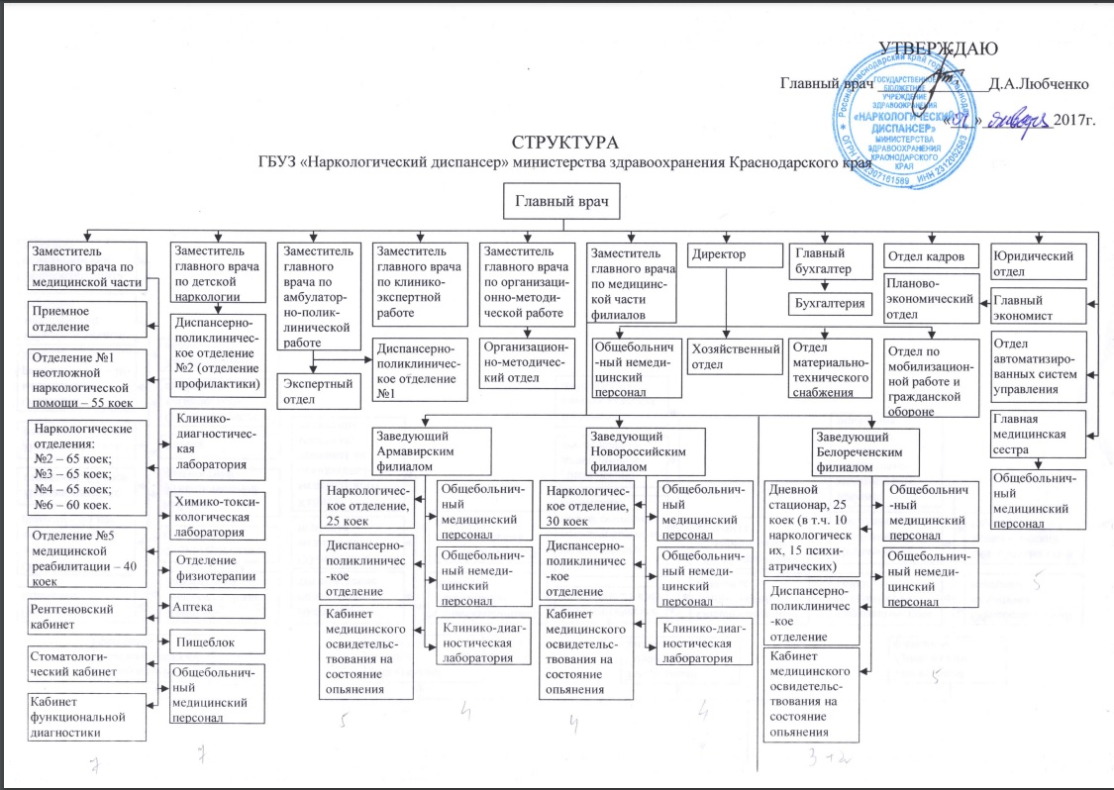

Slide 5
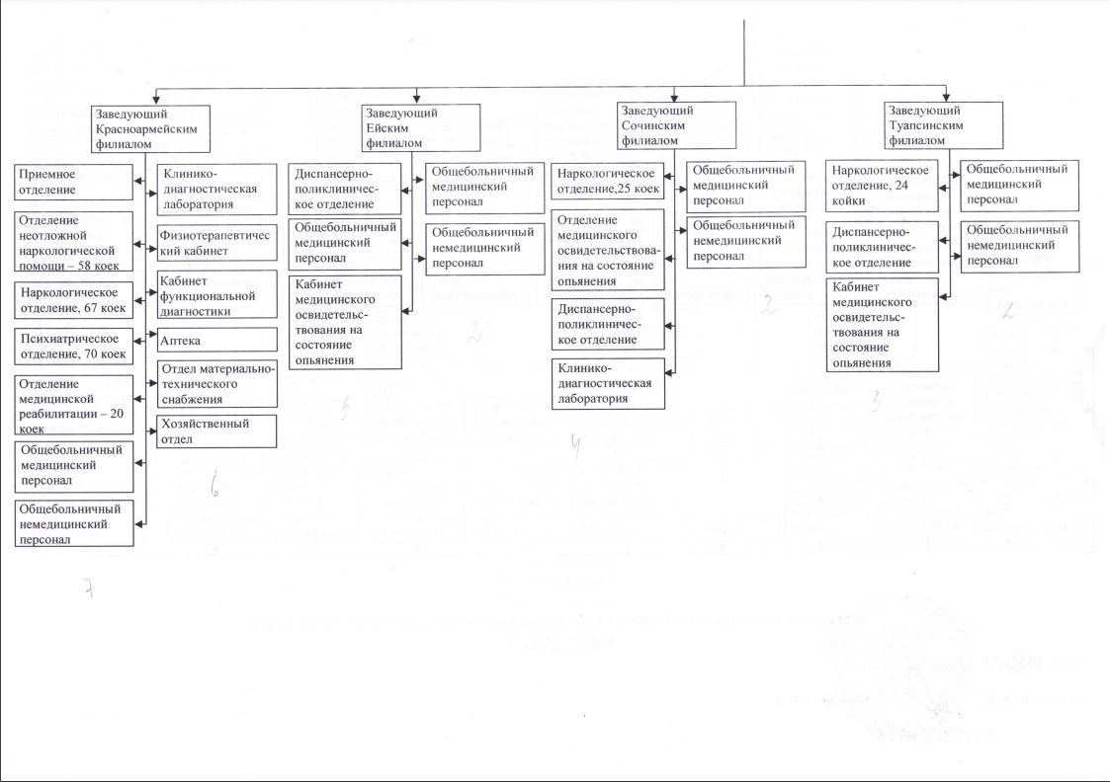

Slide 6
Динамика наркологических расстройств, зарегистрированных наркологической службой Краснодарского края (абсолютные числа)

Slide 7
Структура потребления психоактивных веществ среди зарегистрированных больных наркологическими расстройствами на 01.01.2022 года

Slide 8
Динамика показателя первичной заболеваемости алкогольными психозами по Краснодарскому краю в сравнении с ЮФО и РФ (на 100 тысяч населения)

Slide 9
Динамика показателей первичной и общей заболеваемости наркоманией по Краснодарскому краю (на 100 тысяч населения)

Slide 10
Структура потребляемых наркотиков среди зарегистрированных больных наркоманией по состоянию на 01.01.2022 года

Slide 11
Структура потребляемых наркотиков среди больных наркоманией, впервые обратившихся за наркологической помощью по состоянию на 01.01.2022 года

Slide 12
Структура потребления психоактивных веществ среди несовершеннолетних на 01.01.2022 года

Slide 13
Динамика статистических показателей наркологической ситуации по Краснодарскому краю, в сравнении с данными Южного Федерального округа (ЮФО) и Российской Федерацией (РФ) (на 100 тысяч населения)
Показатели |  | 2018г. |  | 2019г. |  | 2020г. |  | 2021г.
 |  | Заб. | Бол. | Заб. | Бол. | Заб. | Бол. | Заб. | Бол.
Алкогольные психозы | Край | 2,4 | 3,2 | 1,6 | 2,3 | 0,7 | 1,6 | 0,7 | 1,1
 | ЮФО | 6,5 | 17,8 | 5,7 | 17,9 | 4,7 | 15,7 | 3,4 | 13,0
 | РФ | 12,6 | 32,1 | 12,5 | 30,8 | 10,4 | 26,9 | 9,7 | 25,2
Алкоголизм | Край | 16,0 | 380,0 | 11,4 | 320,9 | 7,6 | 295,2 | 8,0 | 261,3
 | ЮФО | 35,3 | 750,7 | 33,4 | 693,4 | 27,2 | 654,8 | 30,5 | 651,6
 | РФ | 52,8 | 905,3 | 39,4 | 842,5 | 40,4 | 811,8 | 46,3 | 818,2
Наркомания | Край | 4,0 | 66,0 | 2,7 | 55,4 | 2,6 | 51,6 | 3,6 | 49,9
 | ЮФО | 7,8 | 138,7 | 6,5 | 128,7 | 5,5 | 120,6 | 5,9 | 118,6
 | РФ | 10,2 | 170,6 | 9,9 | 160,9 | 8,5 | 153,0 | 9,5 | 155,5
Токсикомания | Край | 0,0 | 0,7 | 0 | 0,5 | 0,1 | 0,5 | 0,1 | 0,6
 | ЮФО | 0,14 | 2,6 | 0,13 | 2,4 | 0,1 | 2,2 | 0,1 | 2,1
 | РФ | 0,2 | 4,5 | 0,2 | 4,0 | 0,2 | 3,5 | 0,2 | 3,5
Употребление алкоголя | Край | 12,5 | 112,0 | 8,6 | 85,8 | 5,2 | 74,5 | 5,2 | 69,3
 | ЮФО | 21,5 | 151,1 | 16,5 | 134,4 | 10,1 | 121,8 | 9,1 | 107,1
 | РФ | 31,5 | 148,5 | 28,1 | 136,3 | 20,7 | 124,1 | 19,3 | 120,9
Употребление наркотиков | Край | 18,5 | 97,0 | 15,9 | 88,6 | 9,7 | 82,3 | 10,0 | 85,9
 | ЮФО | 22,8 | 137,9 | 19,7 | 134,9 | 15,6 | 130,6 | 16,0 | 134,1
 | РФ | 22,9 | 117,6 | 19,9 | 112,4 | 16,7 | 107,5 | 16,5 | 110,2
Употребление токсических веществ | Край | 0,3 | 1,6 | 0,5 | 1,6 | 0,2 | 1,5 | 0,2 | 1,3
 | ЮФО | 1,4 | 7,1 | 1,3 | 6,6 | 1,0 | 6,0 | 0,6 | 6,0
 | РФ | 1,6 | 7,2 | 1,3 | 6,4 | 0,9 | 3,7 | 1,0 | 3,7

Slide 14
Количество случаев определения лекарственных средств при химико-токсикологическом исследовании
Лекарственные препараты | 2015 | 2016 | 2017 | 2018 | 2019 | 2020 | 2021
Баклофен (баклосан) | 103 | 141 | 174 | 412 | 176 | 154 | 72
Дицикловерин (Триган-Д) | 18 | 24 | 37 | 21 | 11 | 29 | 11
Доксиламин (донормил) | 17 | 19 | 12 | 4 | 4 | 10 | 6
Прегабалин (Лирика) | 52 | 87 | 289 | 677 | 789 | 802 | 689
Тропикамид | 112 | 136 | 87 | 74 | 454 | 96 | 33
Фенобарбитал | 196 | 309 | 629 | 718 | 291 | 301 | 137
Габапентин | - | - | - | - | 223 | 342 | 408

Slide 15
Динамика случаев идентификации лекарственных средств

Slide 16
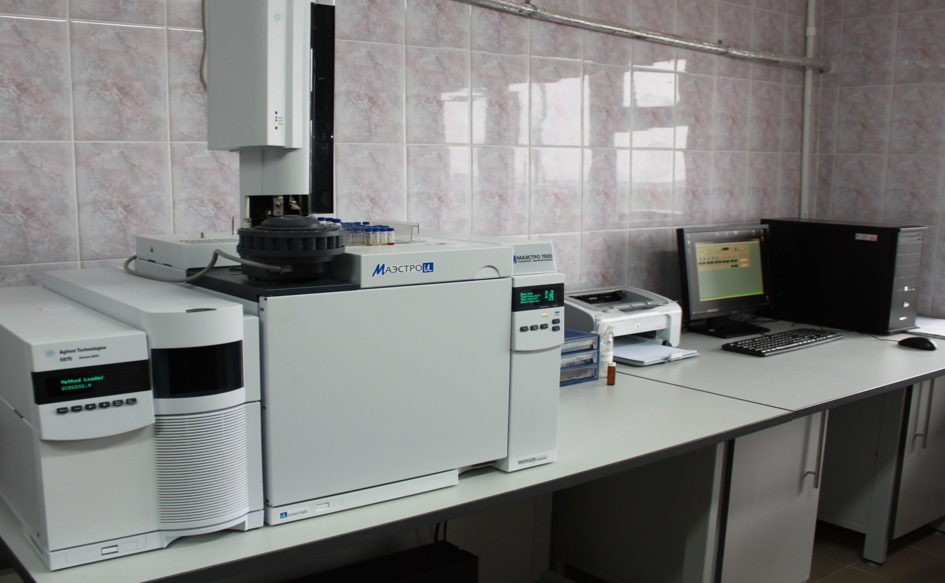
Газовый хроматограф с МСД «МАЭСТРО»

Slide 17
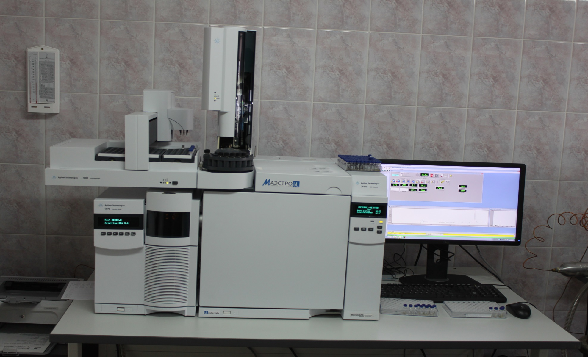
Газовый хроматограф с МСД «Маэстро 7820» с роботизированной станцией

Slide 18
Количество случаев идентификации наркотических средств и психотропных веществ при химико-токсикологическом исследовании
 | 2018 г. | 2019 г. | 2020 г. | 2021 г.
ТГК | 1562 | 1586 | 1489 | 1329
Психостимуляторы (PVP, мефедрон). | 2632 | 2314 | 2526 | 2112
Диацетилморфин | 812 | 640 | 664 | 321
Метадон | 141 | 134 | 186 | 333
Синтетические каннабимиметики (курительные смеси) | 54 | 0 | 0 | 0
Амфетамин, метамфетамин, МДМА | 29 | 54 | 57 | 44

Slide 19
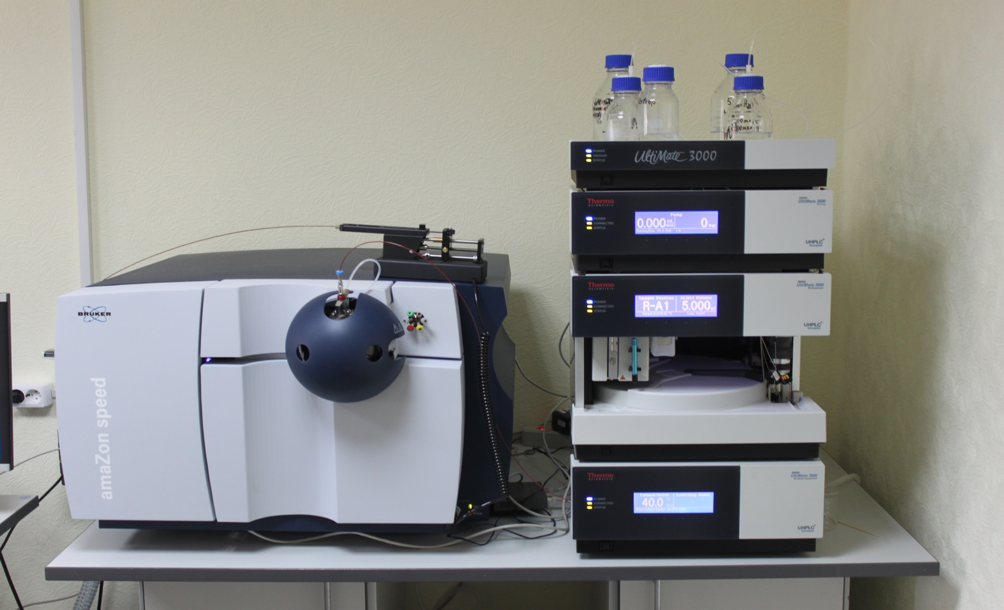
ВЭЖХ МС/МС система Toxtyper Bruker оборудование экспертного класса

Slide 20
Количество случаев определения этилового алкоголя при химико-токсикологическом исследовании
 | Количество проведенных исследований | Количество положительных результатов исследования
2018 г. | 17400 | 5420
2019 г. | 17102 | 5524
2020 г. | 15870 | 4395
2021 г. | 16806 | 4622

Slide 21
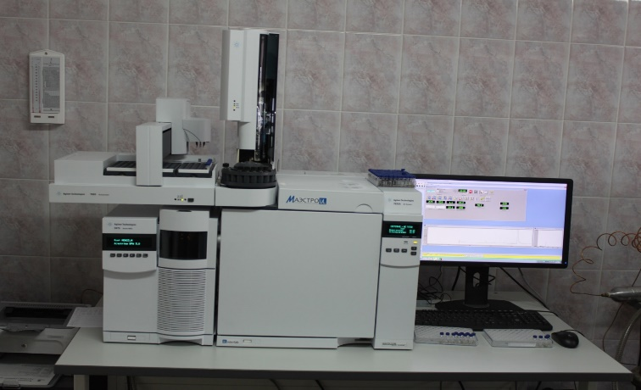
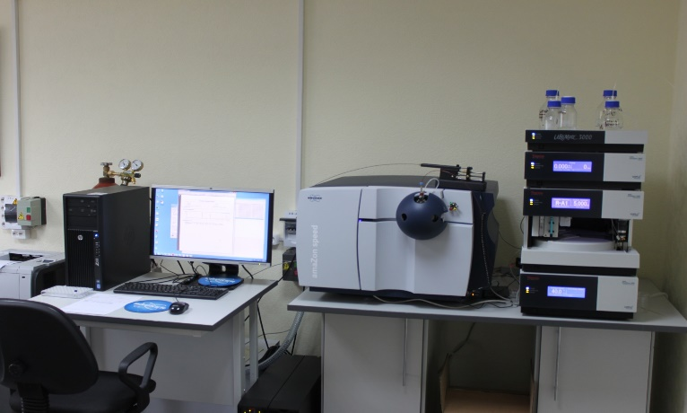
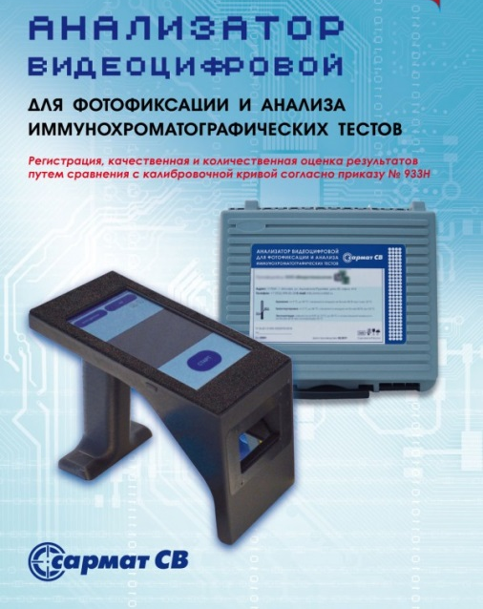
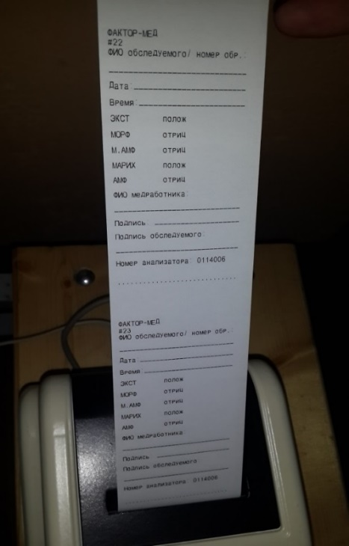
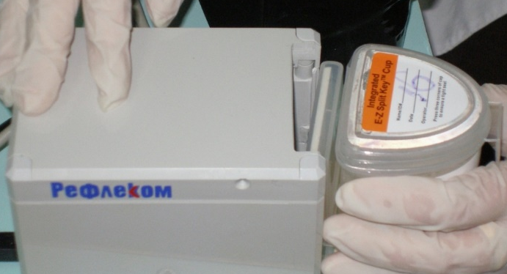
Химико-токсикологические исследования пробы биологического объекта (мочи) проводятся в два этапа:
1) предварительные исследования иммунохимическими методами с применением анализаторов, обеспечивающих регистрацию и количественную оценку результатов исследования путем сравнения полученного результата с калибровочной кривой;
2) подтверждающие исследования методами газовой и (или) жидкостной хроматографии с масс-спектрометрическим детектированием с помощью технических средств, обеспечивающих регистрацию и обработку результатов исследования путем сравнения полученного результата с данными электронных библиотек масс-спектров.
Химико-токсикологические исследования пробы биологического объекта (крови) проводятся в один этап подтверждающими методами исследования.
Предварительные химико-токсикологические исследования проводятся на месте отбора биологического объекта (мочи), в клинико-диагностической лаборатории или в химико-токсикологической лаборатории не позднее 2 часов с момента отбора биологического объекта (мочи).
Маэстро 7820
РЕФЛЕКОМ
ВЭЖХ МС/МС система Toxtyper Bruker
САРМАТ
АМ-2100

Slide 22
Показатели по кабинетам медицинского освидетельствования на состояние опьянения Краснодарского края
 | 2018 г. | 2019 г. | 2020 г. | 2021 г.
Доставлено всего/ из них подростков | 82100/990 | 80886/963 | 66469/807 | 60093/768
Алкогольное опьянение/ из них подростков | 28585/270 | 39809/324 | 44052/401 | 23866/208
Неалкогольное опьянение/ из них подростков | 4358/67 | 5110/68 | 5101/50 | 4077/78
Отказы | 9863/71 | 10641/54 | 7809/48 | 7595/41
Информация о количестве лиц, на которых по решению суда возложена обязанность по ст. 6.9 КоАП РФ по Краснодарскому краю:
2019 – 3590 человек
2020 - 3841 человек
2021 -3904 человека

Slide 23
Профилактическая деятельность в наркологии
Задачи:
Развитие системы раннего выявления лиц, злоупотребляющих алкоголем и незаконных потребителей наркотиков.
Организация и проведение профилактических мероприятий с группами риска
Организация профилактической работы в организованных (трудовых и образовательных) коллективах.
Мотивация на изменение поведения, обусловленного влиянием факторов риска.
Формирование:
Негативного отношения в обществе к употреблению ПАВ.
Личной ответственности за свое поведение в отношении к потреблению ПАВ
Психологического иммунитета направленного на отказ от потребления ПАВ у детей школьного возраста, их родителей и учителей.
Навыков здорового образа жизни.
Цели:
Снижение масштабов злоупотребления алкогольной продукцией и сокращение масштабов немедицинского потребления наркотиков и потребления табака
Формирование на принципах здорового образа жизни негативного отношения к потреблению табака, злоупотреблению алкоголем и потреблению наркотиков.

Slide 24
СПАСИБО ЗА ВНИМАНИЕ!!!

